Slide 1
Вода. Твердість води

Slide 2
план
Поняття твердості води
Одиниці вимірювання
Способи усунення твердості
Зображення води

Slide 3
Поняття твердості води
Тве́рдість води́ — якщо вода містить значні кількості солей кальцію і магнію, то таку воду називають твердою, а коли цих солей зовсім немає, або вони містяться в незначних кількостях, то — м'якою.
Відрізняють тимчасову, або карбонатну, твердість води і сталу. Тимчасова твердість обумовлюється наявністю кислих карбонатів (гідрокарбонатів) кальцію і магнію: Ca(HCO₃)₂ і Mg(HCO₃)₂, а стала — наявністю сульфатів і хлоридів кальцію і магнію: CaSO₄, MgSO₄, CaCl₂ і MgCl₂. Загальна твердість води являє собою суму тимчасової і сталої твердості.
Тверда вода непридатна майже для всіх галузей виробництва. Так, наприклад, тверду воду не можна вживати для прання білизни, миття шерсті і фарбування тканин, бо в ній мило втрачає свою мийну здатність. Це пояснюється тим, що розчинний у воді стеарат натрію С₁₇Н₃₅COONa, який становить головну складову частину мила, переходить у нерозчинний стеарат кальцію (або магнію), утворюючи так зване кальцієве (або магнієве) мило:
2С₁₇Н₃₅COONa + CaSO₄ = Са(С₁₇Н₃₅СОО)₂ ↓ + Na₂SO₄
При цьому мильна піна утворюється тільки після повного осадження іонів кальцію і магнію, на що непродуктивно витрачається багато мила. Крім того, утворюваний осад кальцієвого і магнієвого мила міцно осідає на волокнах тканин і забруднює їх, а при фарбуванні утворює плями.
Тверда вода непридатна і для цілого ряду інших виробництв: паперового, шкіряного, крохмального, спиртового тощо. Вона непридатна і для паросилового господарства, бо при кип'ятінні води утворюється накип, який погано проводить тепло, внаслідок чого збільшується витрата палива. Накип викликає інтенсивне руйнування стінок котлів, що може призвести до аварії.
Для приготовлення їжі тверду воду теж не вживають, бо в ній погано розварюються м'ясо і овочі. Для пиття вона теж непридатна.

Slide 4
Одиниці вимірювання
Для чисельного вираження твердості води вказують концентрацію в ній катіонів кальцію та магнію. Рекомендована одиниця СІ для вимірювання концентрації — моль на кубічний метр (моль/м³), але, на практиці, для вимірювання твердості частіше використовується мілімоль на літр (ммоль/л).
У різних країнах використовуються різні позасистемні одиниці — градуси твердості.

Slide 5
Способи усунення твердості
Для зниження твердості води застосовують різні способи. Серед них найбільш поширеним є так званий содово-вапняний спосіб. Суть його полягає в тому, що до води додають розраховану кількість розчину гідроксиду кальцію Са(ОН)₂ (вапняна вода) і соди Na₂CO₃. Розрахунок кількості розчинів Са(ОН)₂ та Na₂CO₃ проводять за такими формулами:
V_{Са(ОН)2} = (Тв_{карб}*V_{H2}O)/(1000*C_{Са(ОН)2})
та
V_{Na2CO3} = (Тв_{некарб}*V_{H2}O)/(1000*C_{Na2CO3})
де C_{Са(ОН)2} та C_{Na2CO3} - концентраціїї Са(ОН)₂ та Na₂CO₃ відповідно у моль/дм³,V - об'єми води та розчинів реагентів у см³; Тв_{карб} та Тв_{некарб} - карбонатна та некарбонатна твердості пом'якшуваної води у моль/дм³.

Slide 6
Способи усунення твердості
Гідроксид кальцію знижує карбонатну (тимчасову) твердість:
Ca(НСО₃)₂ + Са(ОН)₂ = 2СаСО₃ ↓ + 2Н₂О
Mg(НСО₃)₂ + Са(ОН)₂ = MgCO₃ ↓ +CaCO₃ ↓ +2Н₂О
Сода знижує сталу твердість води:
СаСl₂ + Na₂СО₃ = СаСО₃ ↓ +2NaCl
MgSO₄ + Na₂СО₃ = MgCO₃ ↓ + Na₂SO₄

Slide 7
Способи усунення твердості
Утворені осади карбонатів кальцію і магнію відфільтровують. Карбонатну твердість можна усунути також шляхом нагрівання води до кипіння. При цьому кислі карбонати розкладаються з утворенням нормальних карбонатів кальцію і магнію, які виділяються в осад:
Са(НСО₃)₂ = СаСО₃ ↓ + Н₂О + СО₂ ↑
Mg(НСО₃)₂ = MgСО₃ ↓ + Н₂О + СО₂ ↑
Тому карбонатну твердість називають також тимчасовою.
Також дієвим та економічно вигідним є використання іонітів(іоннообмінних смол) які за рахунок заміщення металу солей твердості на натрій, при повному насиченні смоли, її регенерують.

Slide 8
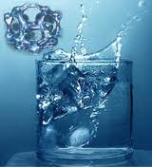
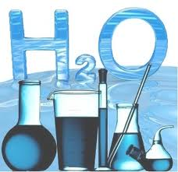

Зображення води

Slide 9

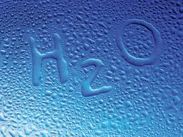
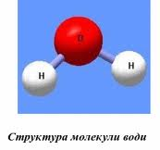
Зображення води

Slide 10
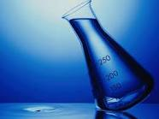
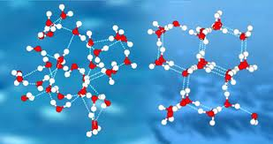
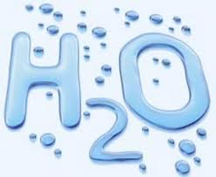
Зображення води

Slide 11
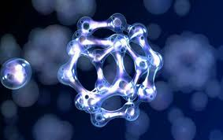
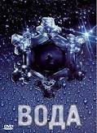
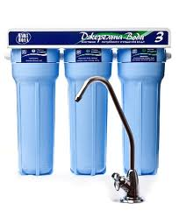
Зображення води

